Slide 1
FPGA DESIGN PROJECT
FPGA 기반 디지털 시계
및 스톱워치 구현
Verilog HDL을 활용한 상태 제어 및 7-Segment 표시 시스템
이양배
01
대한상공회의소 서울기술교육센터 AI 시스템 반도체 SW개발자 2기

Slide 2
CONTENTS
목차
01
개요
03
Trouble Shooting 및 구현 후기
프로젝트 소개 및 주요 기능
문제 해결 과정 및 개선 방향
02
구현
04
Background 기술 Summary
Block Diagram / FSM
Setup / Hold Time
Source Code
Metastability
Testbench 작성 / Timing Chart 분석
Glitch
동작 동영상
Fan-out
FPGA CLOCK & STOPWATCH
02

Slide 3
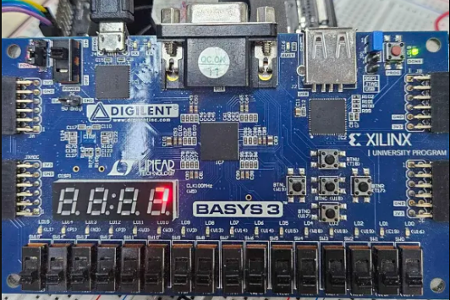
01 개요
프로젝트 개요
목적
시계와 스톱워치의 시간 계수 & FND 출력 통합 및 Verilog 이해
구현 범위
분·초 시계와 0.01초 단위 스톱워치
버튼에 따른 실행·정지·재개·초기화
정지 대기 후 FND 애니메이션
분·초 시계 : 1초마다 점이 깜빡임
개발 환경
Verilog HDL / Vivado 2020.2 / Basys3
FPGA CLOCK & STOPWATCH
02

Slide 4
01 개요
주요 기능 및 사용자 조작
상태 | 동작 | 버튼 조작
CLOCK | 분·초 시계 표시 | L: 스톱워치 진입
STOPWATCH | 0.01초 단위 계수 | L: 시계 / R: 정지 / C: 초기화
STOP | 측정값 유지, 약 5초 후 애니메이션 | R: 재개
RESET | 스톱워치 값 0 유지 | C: 시작
외부 스위치 reset: 전체 초기화 및 CLOCK 복귀
일반적인 단일 버튼 조작은 디바운싱된 버튼을 놓을 때 상태가 전환
FPGA CLOCK & STOPWATCH
03

Slide 5
02 구현 내용
전체 시스템 Block Diagram
버튼 입력부터 시간 계수와 FND 출력까지의 신호 흐름
tick_generator
tick / 1bit
fnd_controllor
100MHz → 1kHz 펄스
4자리 FND 표시 제어
btn_debounder
main_fsm
tick
clean_btn
seg_data[23:0]
btn[2:0]
버튼 입력 안정화
상태 제어 · 시간 계수
in_data[23:0]
[2:0]
mode_sel / 1bit
noisy_btn[2:0]
CLOCK / STOPWATCH
mode_sel
STOP / RESET
mode2_sel / 1bit
약 10ms 디바운싱
mode2_sel
정지 약 5초 후 애니메이션
공통 입력
clk: 100MHz / reset: Active High
모든 모듈에 공급
an[3:0] / seg[7:0]
FPGA CLOCK & STOPWATCH
05

Slide 6
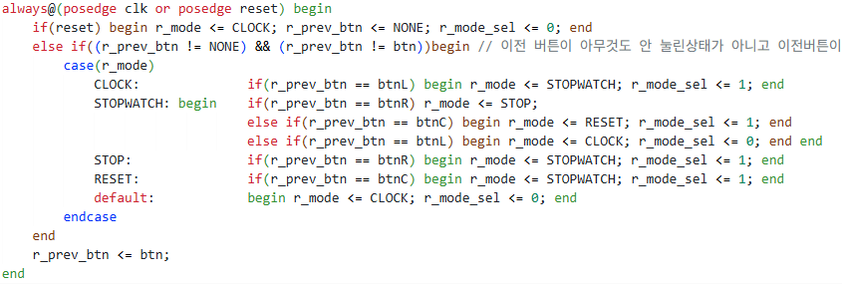
02 구현 내용
FSM 설계
L
L
R
CLOCK
STOPWATCH
STOP
R
C
SW / reset
C
RESET
STOP 하위 출력 동작
정지 시간 계수
≥ 500 / 약 5초
애니메이션 출력
R / STOPWATCH
숫자 표시 복귀
mode2_sel = 0
mode2_sel = 1
mode2_sel = 0
FPGA CLOCK & STOPWATCH
06

Slide 7
02 구현 내용
시간 계수 및 표시 구조
10ns × 1,000,000 = 10ms
시계와 스톱워치에 독립된 카운터를 사용
시간 기준
100MHz
카운터 | 계수 조건 | 표시 / 기준
시계 | 모드와 관계없이 증가 | 00:00~99:59
스톱워치 | STOPWATCH에서만 증가 | 00.00~99.99초
정지 대기 | STOP에서 증가 | 500회 계수 후 약 5초
FPGA CLOCK & STOPWATCH
06

Slide 8
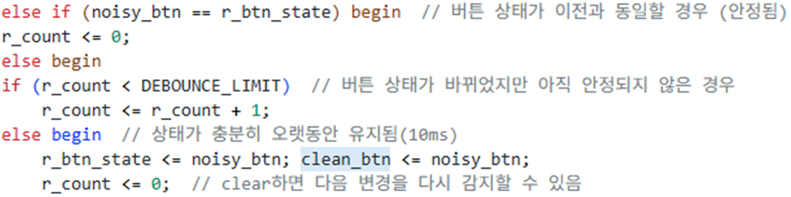
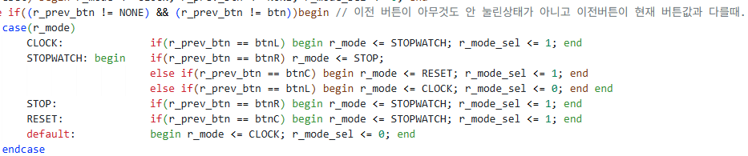
02 구현 내용
버튼 입력 처리 및 상태 전환 코드
① 약 10ms 디바운싱
변경된 입력이 일정 시간 유지되면 clean_btn에 반영
② 상태 전환 이벤트
이전 버튼값이 NONE이 아니고
현재 버튼값과 다르면
이전 버튼에 따라 상태 전환
FPGA CLOCK & STOPWATCH
07

Slide 9

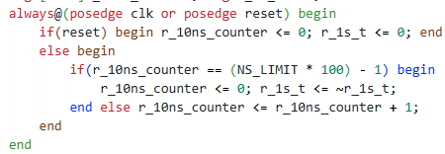


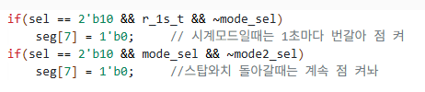
02 구현 내용
FND 표시 및 정지 애니메이션
표시 출력 흐름
숫자 분리
자리 선택
FND 출력
분·초 / 초·0.01초
1kHz 순차 스캔
an / seg
4자리 전체 스캔 주기 약 4ms
시계: 약 1초마다 소수점 ON/OFF 전환
스톱워치: 숫자 표시 중 소수점 점등
FPGA CLOCK & STOPWATCH
08

Slide 10
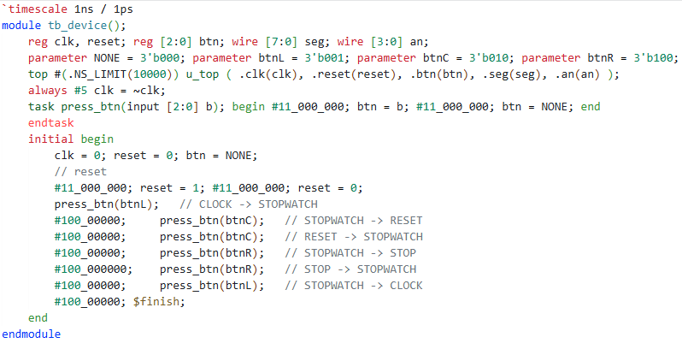
02 구현 내용
Testbench 작성
검증 시나리오
외부 초기화
시계 진입
스톱워치 진입
스톱워치
초기화 및 재시작
정지 및 재개
시계 복귀
100배 시간 가속: 클럭 간격 10ms → 100µs
FPGA CLOCK & STOPWATCH
09

Slide 11
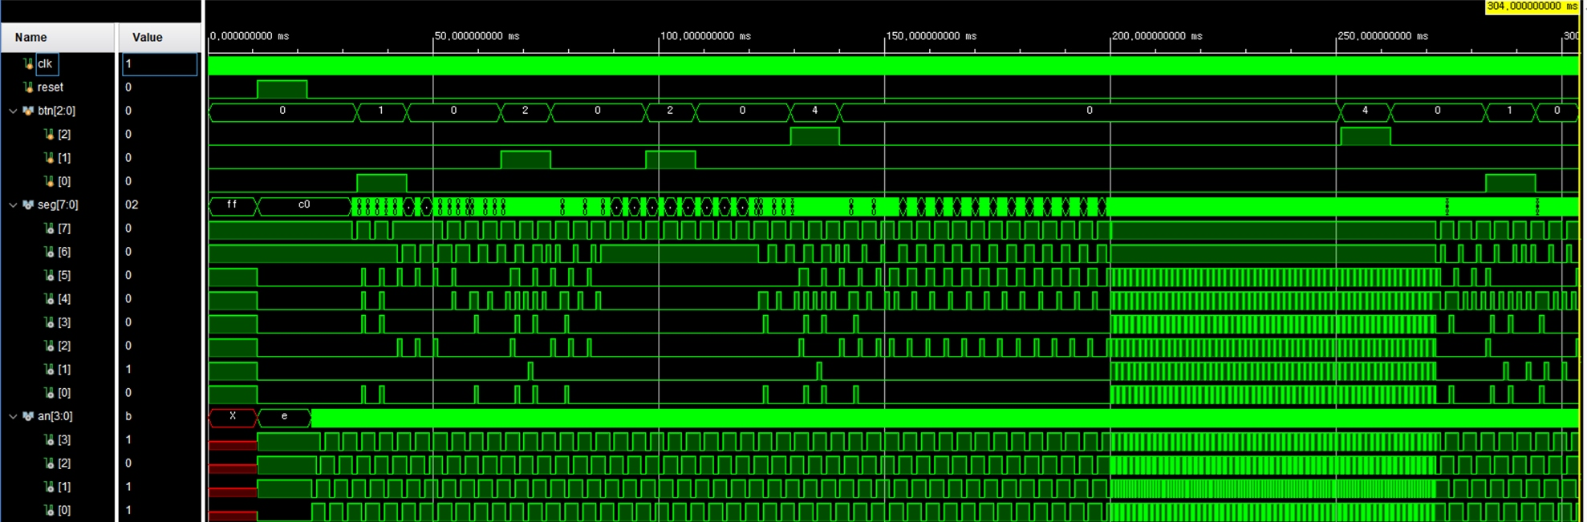
02 구현 내용
Testbench 전체 검증 시나리오
① L
② C
③ C
④ R
⑤ R
⑥ L
0. 시계
1. 스톱워치
2. 초기화
3. 재시작
4. 정지
5. 재개
6. 시계 복귀
FPGA CLOCK & STOPWATCH
11

Slide 12
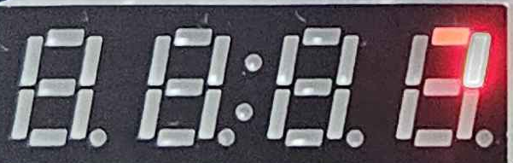
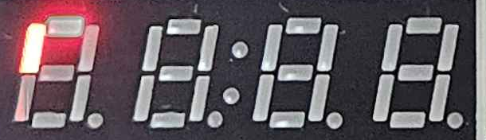
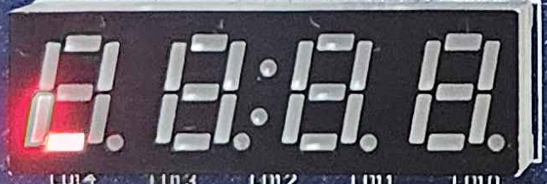
02 구현 내용
정지 대기 후 애니메이션 전환
약 200ms 부근의 출력 패턴 변화
반시계 방향 회전
시뮬레이션 50ms
실제 보드 5초
검증 환경 | 1회 계수 간격 | 애니메이션 대기
보드 기본 설정 | 10ms | 약 5초
현재 Testbench | 100µs | 약 50ms
FPGA CLOCK & STOPWATCH
13

Slide 13
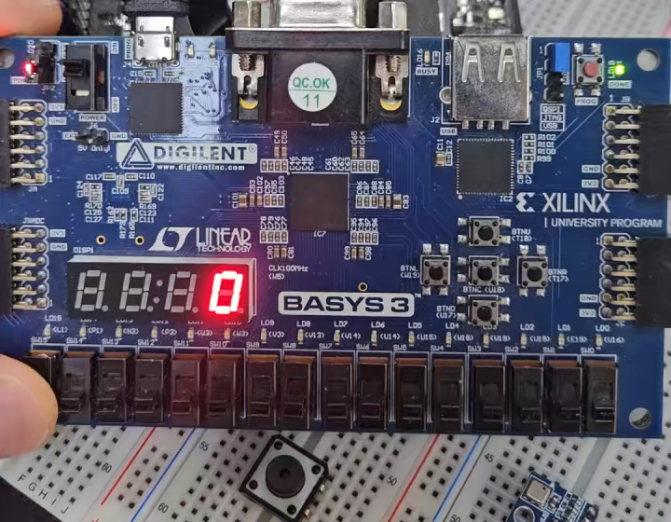
02 구현 내용
실제 동작 영상
시연 순서
시계 표시
스톱워치 실행
시계 실행
스톱워치 실행
리셋 시작
정지 및 애니메이션
측정 재개
시계 복귀
FPGA CLOCK & STOPWATCH
12

Slide 14
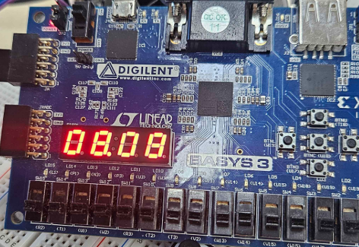
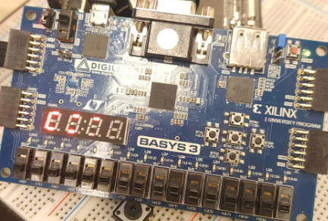
03 문제 해결 및 구현 후기
Trouble Shooting
#1 정지 후 애니메이션 미동작
증상
STOP에서 약 5초 후에도 애니메이션 미표시
main_fsm
FND 제어
원인
애니메이션 선택 신호 연결 누락
mode2_sel
조치
FSM과 FND 사이 제어선 연결 확인·보완
코드 수정 후
前
後
FPGA CLOCK & STOPWATCH
14

Slide 15
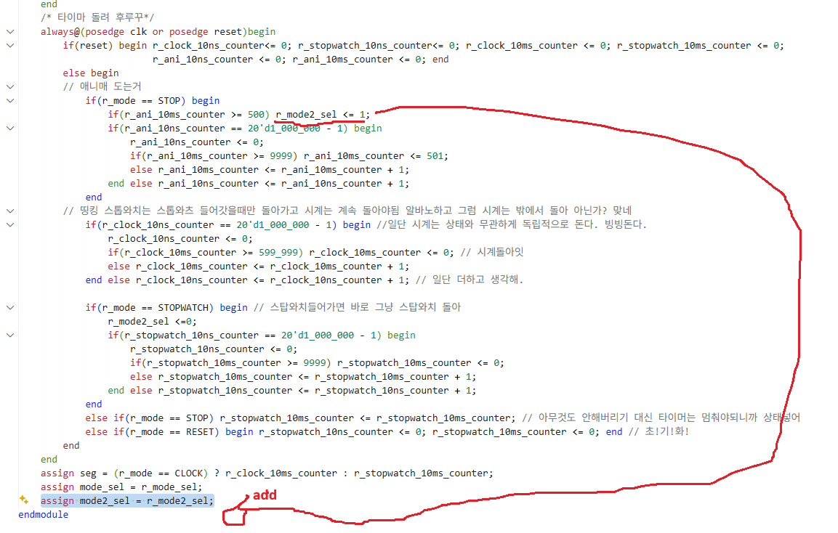
03 문제 해결 및 구현 후기
FPGA CLOCK & STOPWATCH
14

Slide 16
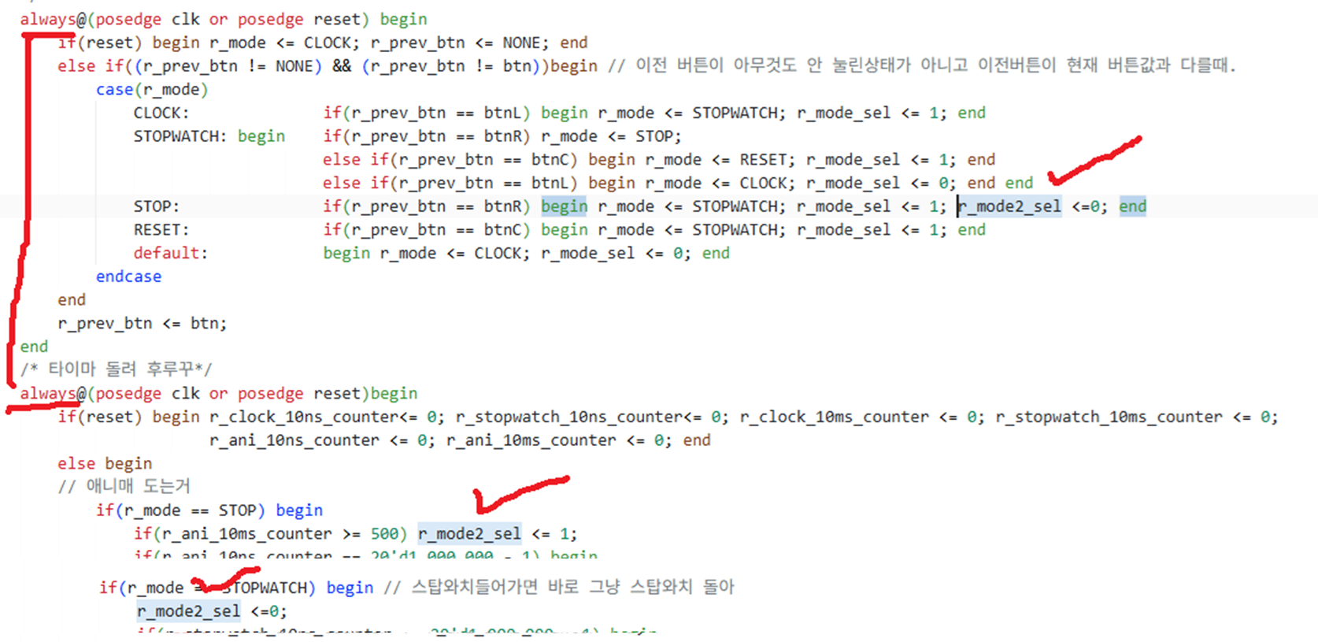
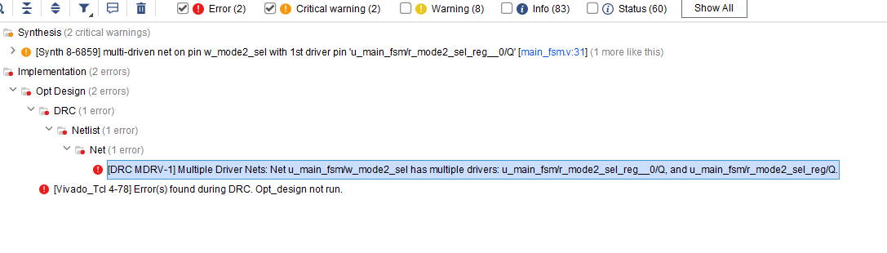
03 문제 해결 및 구현 후기
Trouble Shooting
#2 Multiple Drivers 오류
증상
mode2 선택 신호의 다중 구동 충돌
조치
r_mode2_sel 중복 할당 제거 · 한 순차 블록에서 갱신
FPGA CLOCK & STOPWATCH
14

Slide 17
04 Background 교육자료 / 기초 개념
먼저 이해할 것: FF는 언제 값을 저장할까?
플립플롭(FF)은 클록의 유효 에지에서 입력 D를 읽어 저장
입력 D
Flip-Flop
출력 Q
CLK
에지에서 값을 선택
출력도 즉시 바뀌지는 않음
입력 D는 에지 주변에서 안정돼야 함
선택한 값은 출력 Q에 저장
클록 에지 후 Q가 바뀌기까지의 지연
tCQ = Clock-to-Q Delay
FPGA CLOCK & STOPWATCH
17

Slide 18
04 Background 교육자료 / 개념·문제점
Setup / Hold Time: 샘플링 조건
유효 클록 에지 전후에 데이터가 유지돼야 하는 최소 시간
데이터 안정 구간
Setup: 에지 이전
저장할 데이터가 미리 도착해
안정적으로 유지되는 시간
CLK
Hold: 에지 이후
DATA
샘플링 구간이 끝나기 전에
다음 값이 오면 저장에 영향
Setup
Hold
위반 시 잘못된 값 저장 또는 Metastability 가능 · 상승/하강 중 소자의 유효 에지 기준
FPGA CLOCK & STOPWATCH
18

Slide 19
04 Background 교육자료 / 원인·해결 방법
Setup / Hold Time: 예제
100MHz → 10ns / tCQ: 클록 에지 후 Q가 바뀌기까지의 지연
tCQ
Clock-to-Q
Delay
FF1
조합논리
FF2
tCQ = 1ns
Logic Delay
Setup = 1ns
조합 지연 6ns
조합 지연 9ns
1 + 6 + 1 = 8ns
1 + 9 + 1 = 11ns
10 − 8 = +2ns 여유
10 − 11 = −1ns 위반
교육용 수치 · 실제 타이밍 분석은 클록 오차도 고려 · Setup: 경로 단축 / Hold: 최소 지연 조정
FPGA CLOCK & STOPWATCH
19

Slide 20
04 Background 교육자료 / 원인·문제점·해결 방법
Hold: 너무 빠른 데이터의 문제
개념 · 같은 유효 에지 직후에도 기존 데이터가 잠시 유지 필요
FF1
매우 짧은 경로
FF2
tCQ(min) = 0.2ns
Logic(min) = 0.1ns
문제점 · Hold 위반
해결 방법 · 최소 지연 확보
0.2 + 0.1 = 0.3ns
경로 지연을 0.3ns 더 확보하면
0.2 + 0.4 − 0.5 = +0.1ns
배치·배선 후 Setup도 재검증
0.3 < tHold 0.5ns → −0.2ns
Setup은 늦은 도착 / Hold는 너무 빠른 도착
FPGA CLOCK & STOPWATCH
20

Slide 21
04 Background 교육자료 / 개념·원인
Clock Skew: 클록 도착시간 차이
정의 · 같은 클록 에지가 FF마다 도착하는 시각의 차이
FF1
0ns 도착
Setup에는 유리
CLK Source
다음 샘플링까지
시간이 더 생김
FF2
+0.3ns 도착
Hold에는 불리
기존 데이터 유지
요구 시간이 늘어남
수신 FF2가 0.3ns 늦는 경우
Skew = tCapture − tLaunch = +0.3ns
동일 주기 레지스터 경로의 단순 예 · Skew의 부호에 따라 Setup/Hold 영향이 반대
FPGA CLOCK & STOPWATCH
21

Slide 22
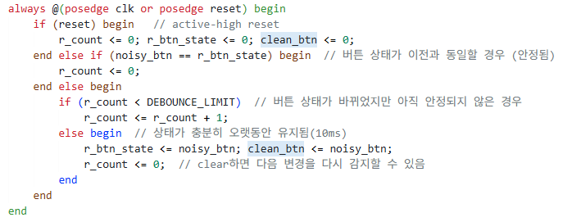
04 Background 기술 Summary
Metastability
비동기 입력은 클록 에지 근처에서 변할 가능성 나포
발생 원인
버튼 입력이 Setup / Hold 조건을 위반 시
플립플롭 출력의 안정화가 지연
2단 동기화 회로
첫 번째 FF의 출력이
안정화될 시간을 확보
오류 전파 확률을 낮춤
구조
버튼
FF1
FF2
디바운서 → FSM
동일한 시스템 클록으로 동작
FPGA CLOCK & STOPWATCH
15

Slide 23
04 Background 교육자료 / 개념·원인·문제점
Metastability: 비동기 버튼 입력
샘플링 조건 위반으로 출력의 0 또는 1 확정이 지연되는 현상
비동기 버튼은 FPGA 클록과 무관하게 변화
CLK
BUTTON
에지 근처의 입력 변화
원인: 비동기 입력·서로 다른 클록 영역
문제점: 상태 전환 오류·값의 불일치
FPGA CLOCK & STOPWATCH
22

Slide 24
04 Background 교육자료 / 개념·문제점
Metastability: FF 출력의 안정화 지연
개념 · FF도 실제 전압으로 동작하므로 0/1 판단 지연 발생 가능
1
정상 출력
0
1
지연된 출력
0
샘플링 후
0/1 확정까지 시간이 더 필요
FPGA CLOCK & STOPWATCH
23

Slide 25
04 Background 교육자료 / 해결 방법
2FF 동기화: 안정화 시간을 확보하는 방법
해결 방법 · FF2는 다음 클록 에지에서 FF1의 출력을 샘플링합니다
CLK
ASYNC
FF1 Q
FF2 Q
안정화 시간 확보
T0
T1
FF2가 없애는 것이 아니라 FF1에 안정될 시간을 줌 · 실패 확률은 0이 아님
FPGA CLOCK & STOPWATCH
25

Slide 26
04 Background 교육자료 / 해결 방법
버튼 처리: 동기화와 디바운싱의 차이
비교 항목 | Synchronizer (동기화) | Debouncer (채터링 제거)
해결하는 문제 | 클록과 입력의 시간 관계 | 버튼 접점의 반복적인 떨림
발생 원인 | 클록과 무관한 입력 변화 | 기계식 접점의 ON/OFF 반복
시간 규모 예 | 수신 클록 수 사이클 100MHz에서는 ns 규모 | 접점 상태를 충분히 기다림 모듈마다 다르나 약 10ms
구현 방법 | 플립플롭 2단 | 지속 시간 확인용 카운터
버튼
2FF 동기화
디바운서
FSM
FPGA CLOCK & STOPWATCH
24

Slide 27
04 Background 교육자료 / 기초 개념·원인
Glitch의 전제: 게이트에도 전달 시간이 필요
논리 게이트는 입력이 바뀌어도 출력이 즉시 바뀌지 않음.
입력 A
NOT
출력 Y = A′
A
Y
전달 지연
이 시간이 경로마다 다르면 도착 시점이 어긋남 → 순간적인 잘못된 출력(Glitch) 가능
FPGA CLOCK & STOPWATCH
26

Slide 28
04 Background 교육자료 / 정의·원인
Glitch: 경로 지연 차이 예제
논리적으로 출력이 변하면 안 되는 상황에서 Propagation Delay 차이 때문에
순간적으로 잘못된 값이 발생하는 현상
Y = A·B + A′·C / B = C = 1 / A: 1 → 0
· 예시 Static-1 Hazard
B=1
지연을 가정하면
A·B
A
직접 경로가 먼저 0
반전 경로는 늦게 1
잠시 두 항이 모두 0
OR
Y
NOT
A′·C
C=1
기대 Y
실제 Y
Hazard: Glitch가 가능한 구조 / Glitch: 실제 순간 펄스
FPGA CLOCK & STOPWATCH
27

Slide 29
04 Background 교육자료 / 문제점·해결 방법
Glitch: Clock Sampling에 따른 실제 오동작
문제점 · Glitch가 Clock Edge의 샘플링 구간과 겹치면 의도하지 않은 값이 샘플링
에지와 겹쳐 HIGH로 샘플링
EN
CLK
EN=1 샘플링 → COUNT 5→6 (의도하지 않은 동작)
해결 방법
동기식 제어 · 출력 Register화 · 비동기 입력 Synchronizer · 조합논리 Hazard 제거
Edge 근처의 불안정한 변화는 Setup/Hold 위반과 Metastability를 유발, Clock/Reset에 전달되는 Glitch는 직접적인 오동작을 유발
FPGA CLOCK & STOPWATCH
28

Slide 30
04 Background 교육자료 / 기초 개념·원인
Fan-out의 전제: 연결도 실제 부하
입력 1개 구동
입력 500개 구동
FF1
Driver
FF
Driver
…
짧은 배선·작은 부하의 예
FF500
Fan-out ↑ → Load Capacitance ↑ → Rise/Fall Time ↑ → Propagation Delay ↑
배선이 넓게 퍼지고 부하가 커질 수 있음
느려지는 사유는?
Driver가 배선과 여러 입력 핀에 존재하는 Capacitance를 충전/방전해야 하기 때문에 출력 전압이 즉시 변하지 않음
Fan-out이 커지면 Driver가 더 큰 부하를 충·방전해야 하므로 신호의 상승/하강 시간이 길어짐
FPGA CLOCK & STOPWATCH
29

Slide 31
04 Background 교육자료 / 정의·원인·문제점
Fan-out: 부하 수와 배선 지연
Fan-out은 하나의 출력이 구동하는 입력 부하의 수
FF1
많은 부하·넓은 배선 범위
FF2
입력 부하 및 배선 Capacitance 증가 가능
Routing Delay 증가 가능
Setup Timing Slack 감소 가능
RESET
…
FF500
확인 후 필요한 경로만 최적화
Fan-out · 배선 거리 · Timing Slack 확인
해결: 배치·배선 최적화 · Buffer/Driver 분산
FPGA CLOCK & STOPWATCH
30

Slide 32
Register Replication
04 Background 교육자료 / 해결 방법
Fan-out 해결 방법: 드라이버 분산(Register Replication)
동일한 값을 내는 드라이버를 지역별로 나눠 부하와 배선 범위 축소
Before · 단일 드라이버
After · Register Replication
지역 A
REG A
지역 A 부하
REG
지역 B
DATA
REG B
지역 B 부하
지역 C
REG C
지역 C 부하
각 복제본은 동일한 Data·Clock·Enable·Reset 조건을 사용
구현 후 Fan-out과 Timing Slack을 확인하여 효과 검증 · 단순 RTL Buffer 삽입이나 CDC Synchronizer와는 목적이 다름
FPGA CLOCK & STOPWATCH
31

Slide 33
04 Background 교육자료 / 개념·해결 방법
Fan-out: 클록과 일반 신호의 분배
Clock도 매우 큰 Fan-out, 일반 배선이 아닌 전용 Clock Network를 사용하여 많은 FF에 낮은 Skew로 전달
일반 제어 신호
일반 Routing 사용, Fan-out이 크면 Routing Delay 증가 가능
제어 신호
일반 배선
수신 로직
클록
Clock Buffer + 전용 Clock Network 사용, FF 간 Clock Skew 최소화
CLK
클록 버퍼
전용 클록망
다수 FF
Clock은 일반 Fan-out 신호와 같은 방식으로 Register Replication하지 않으며, FPGA의 전용 Clock Resource를 사용
FPGA CLOCK & STOPWATCH
32

Slide 34

FPGA CLOCK & STOPWATCH
Q & A
FPGA 기반 디지털 시계 및 스톱워치 구현
CODE

